Slide 1
Игра на библиотеке Pygame
Основной идеей проекта являлось создание маленькой аркадной игры.
При разработке использовались библиотеки
os (для загрузки картинок)
и сама библиотека pygame

Slide 2
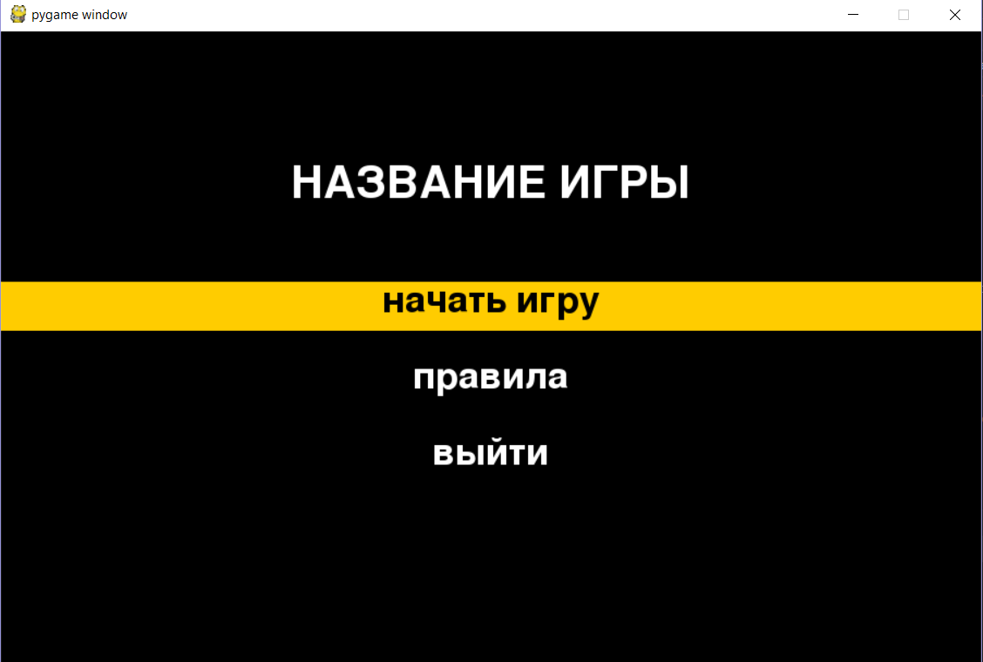
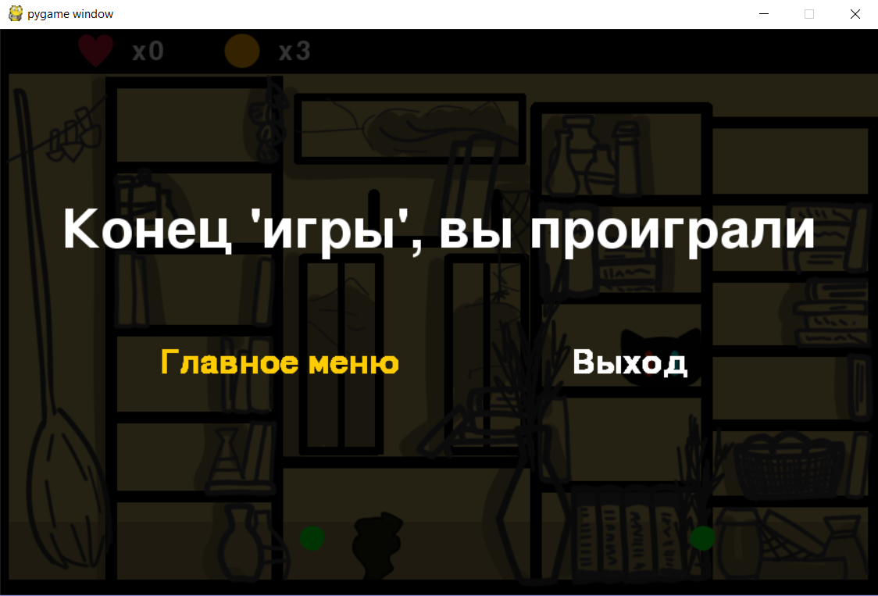
Реализованные классы и функции;
Функции
load_image(name)
start_screen()
end_screen(text)
pannel(count_lives, count_fireballs)
resetting_parameters(x, y, t)
lvl1()
lvl2()
Классы
AnimatedSprite(pygame.sprite.Sprite)
Player(AnimatedSprite)
Fireball(AnimatedSprite)
Enemy(AnimatedSprite)
Potion(AnimatedSprite)
Object(AnimatedSprite)
PlayerConstraint(pygame.sprite.Sprite)
Border(pygame.sprite.Sprite)

Slide 3
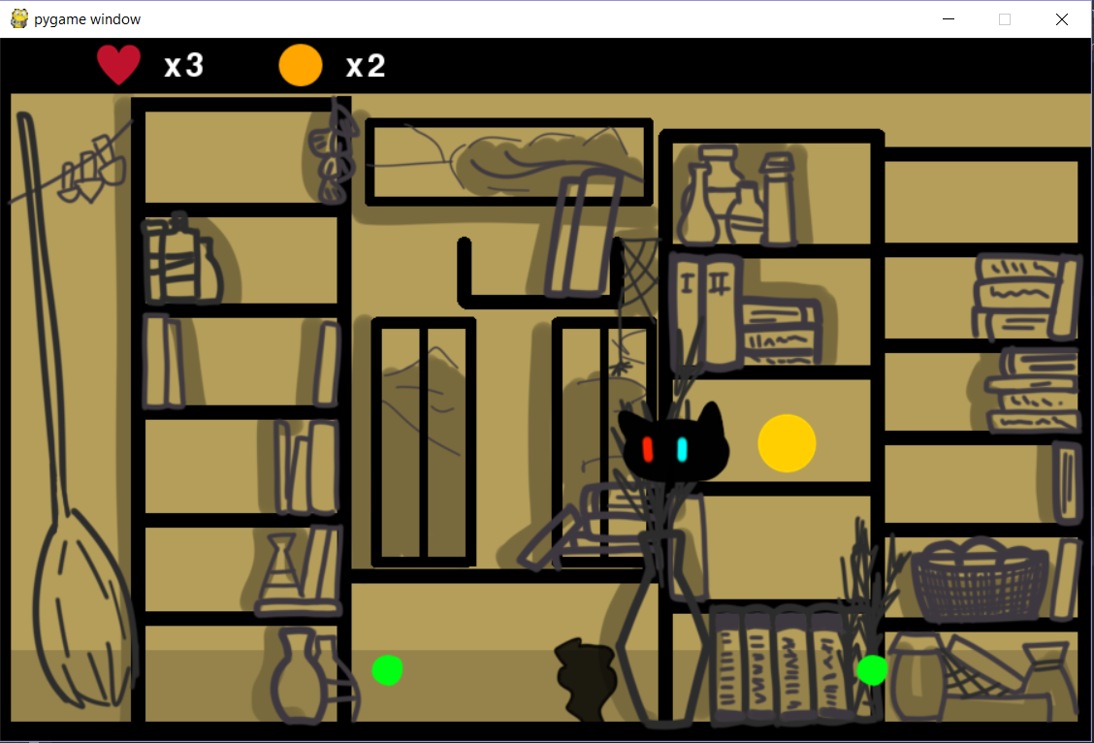
Некоторые особенности программы
Для управления персонажем используются клавиши “wasd”и пробел
W – прыжок
A – налево
D – направо
S – спрыгнуть вниз
Пробел – сделать выстрел,
за которые отвечает класс Fireball
На панели (функция Pannel) отображаются жизни игрока и количество оставшихся выстрелов

